Slide 1
«АЙ ДА, МАСЛЕНИЦА»
Презентация для средней группы Ципилевой Елены

Slide 2
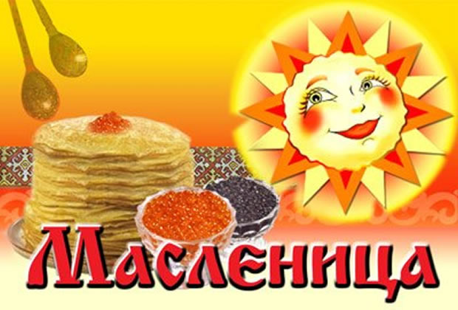
Масленица - один из самых любимых в народе праздников, самый шумный и веселый в народном календаре. Это проводы зимы, праздник, посвященный рождающемуся Солнцу. Поэтому и эмблемой его стал блин- символ Солнца.

Slide 3
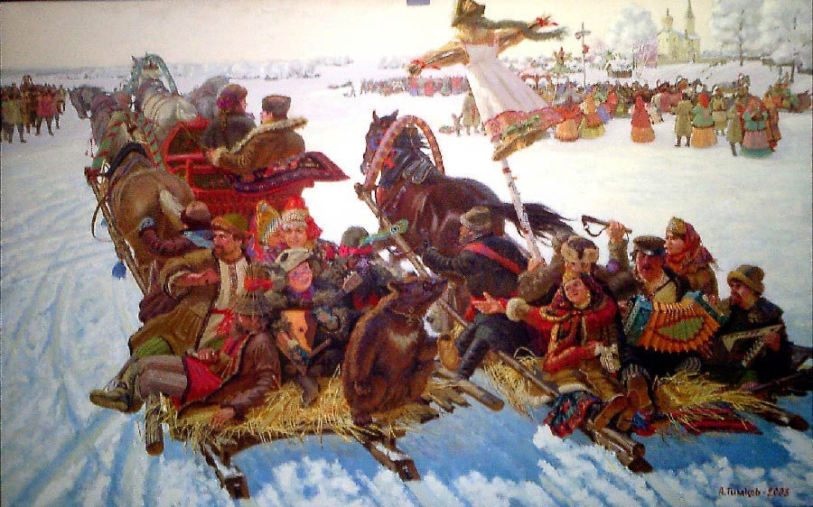
Наши предки отмечали Масленицу широко, весело, с народными гуляниями, катаниями с ледяных горок, играми и шуточными боями.

Slide 4
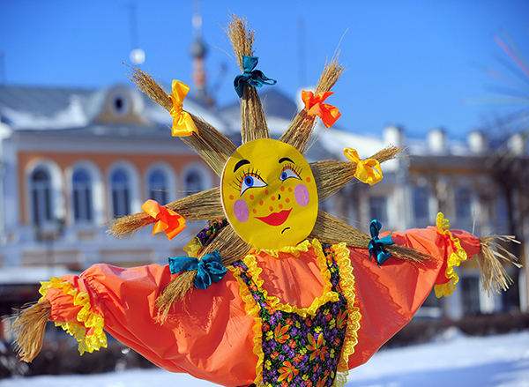
Масленицу изображала большая кукла, которую делали по-разному. Наряжали женскую фигуру из старых тряпок, одевали ее в девичий наряд с длинной косой. Чествовали Масленицу.

Slide 5
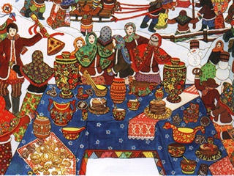
Масленица длилась целую неделю, каждый из дней недели имел своё название: понедельник-встреча, вторник – заигрыш, среда-лакомка. Четверг назывался -разгуляй, в этот день было больше всего развлечений: на гуляниях ряженые веселили народ, все угощались блинами.

Slide 6
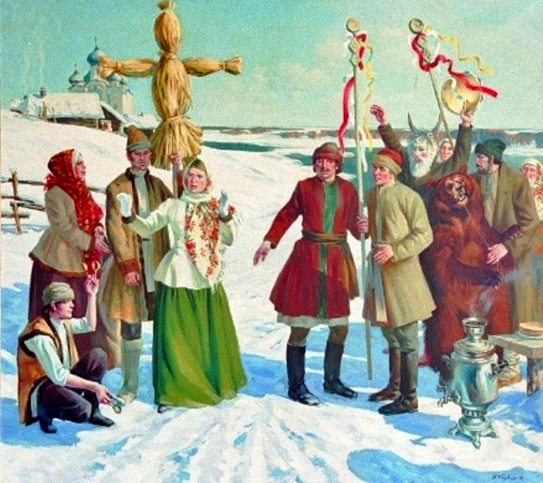
В пятницу и в субботу ходили в гости к родственникам, а воскресенье называлось – Прощеным Воскресеньем, в этот день все просили друг у друга прощения, если обидели раньше.

Slide 7
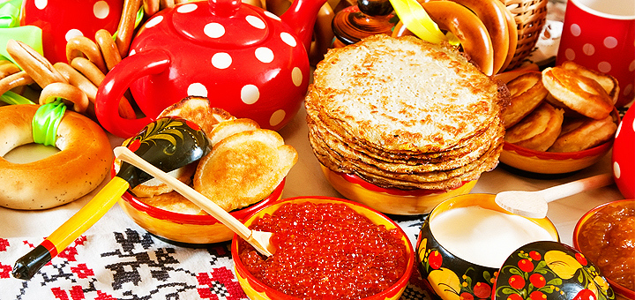
В масленицу детвора угощалась блинами и пирогами, ходила из избы в избу в гости, поздравляла с праздником, пела песни:
«Тин-тинка, подай блинка,
Оладушка – прибавышка,
Тетушка, не скупися,
Масленым кусочком поделися.»

Slide 8
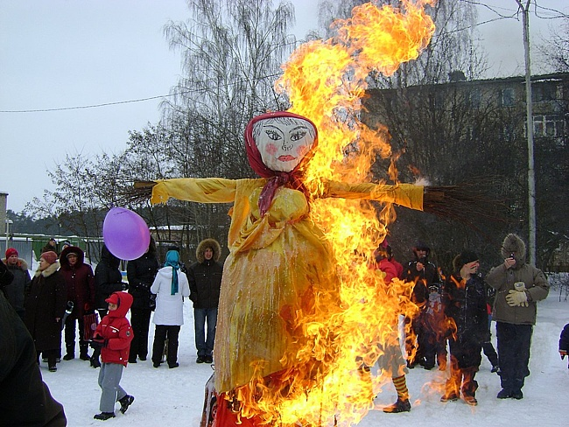
В воскресенье отмечались проводы Масленицы, в поле раскладывали большой костер из соломы и с песнями сжигали чучело. Это символизировало прощанье с холодной зимой и встречу долгожданной весны.

Slide 9
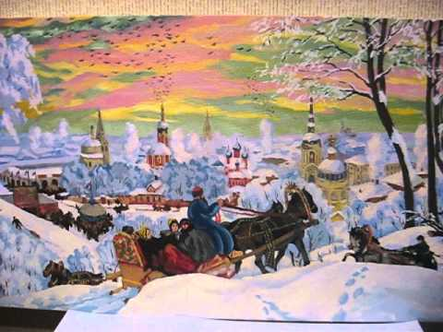
Вот как изображали праздник Масленицы русские художники.
Б. Кустодиев

Slide 10
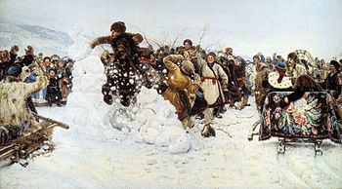
И. Суриков «Взятие снежного городка»

